Slide 1
canvas 图像
李伟

Slide 2
课堂目标
理解图像的获取方式。
在canvas 中灵活绘制图像

Slide 3
知识点综述
图像源
绘制图像的方法 drawImage()

Slide 4
常用的图像源
图像元素：<img>
视频元素：<video>
canvas：<canvas>

Slide 5
drawImage() 的操作方式
绘图 + 位移：drawImage(image, x, y)
绘图 + 位移 + 缩放：drawImage(image, x, y,width,height)
绘图 + 裁切 + 位移 + 缩放：drawImage(image, x1, y1,w1,h1,x2,y2,w2,h2)

Slide 6
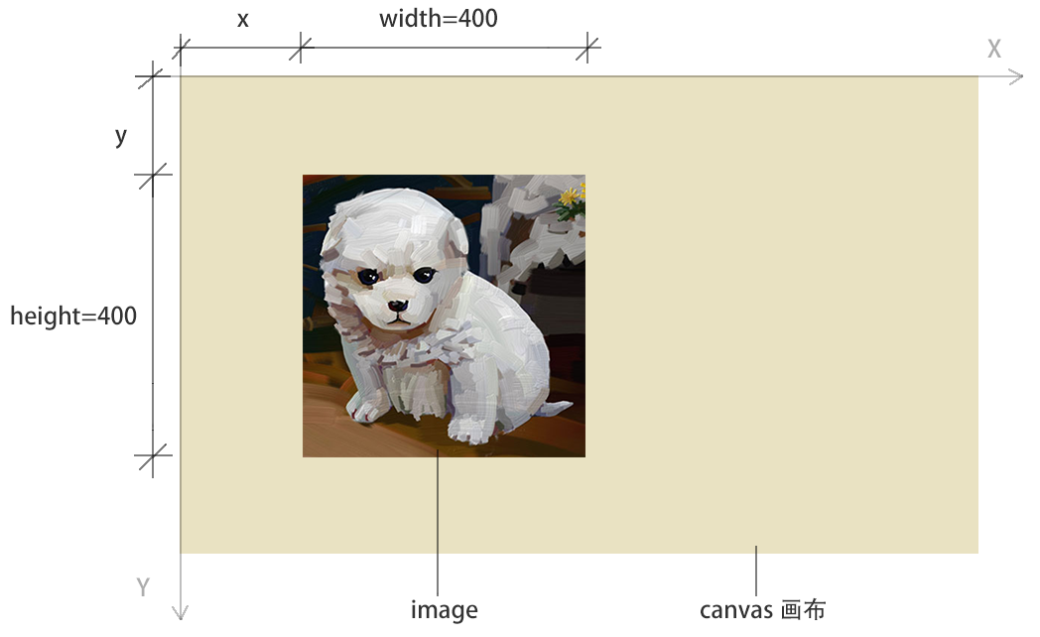
绘图 + 位移：drawImage(image, x, y)

Slide 7
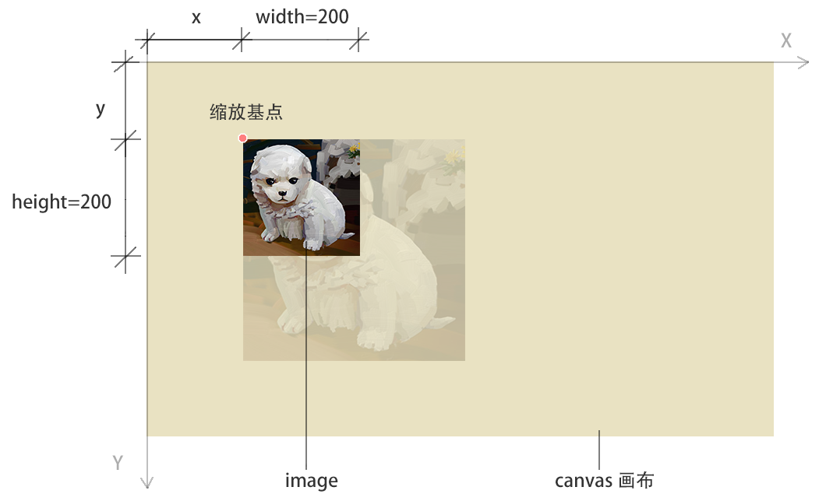
绘图 + 位移 + 缩放：drawImage(image, x, y,width,height)

Slide 8
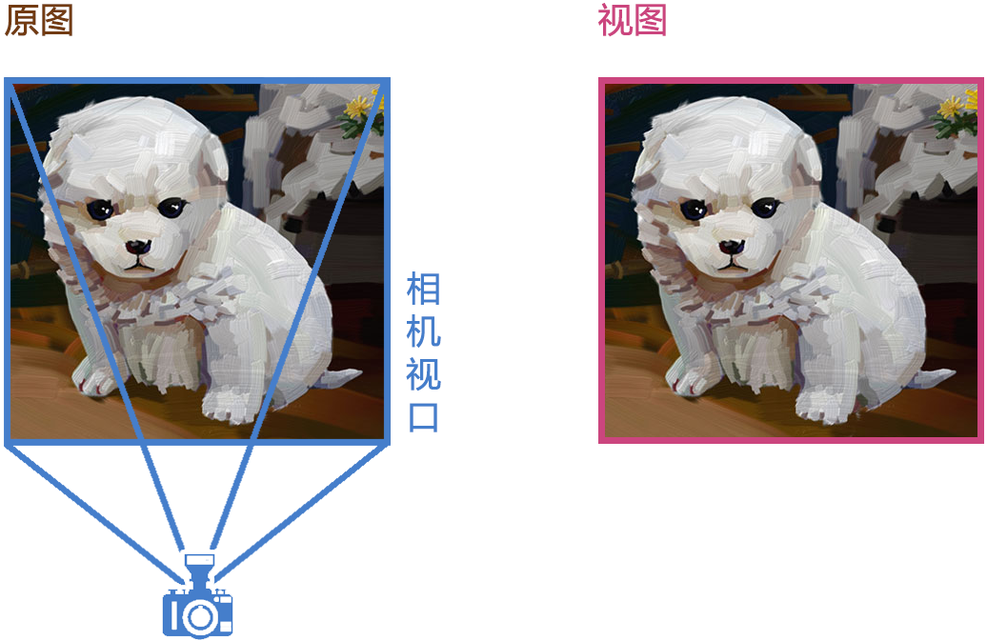
绘图 + 裁切 + 位移 + 缩放：drawImage( image, x1, y1,w1,h1,x2,y2,w2,h2)

Slide 9
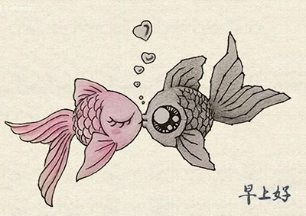
在canvas 中播放视频
要点：drawImage(video, x1, y1)
<video>
<canvas>

Slide 10

GIF动画 - 从雪碧图中裁剪图像
要点：drawImage(image, x1, y1,w1,h1,x2,y2,w,2,h2)

Slide 11
drawImage() 方法的作用
把现有的图片绘制到canvas 中去。
便于以后通过canvas获取图片的像素集合。

